Slide 1
Česká kramářská píseň - úvod

Slide 2
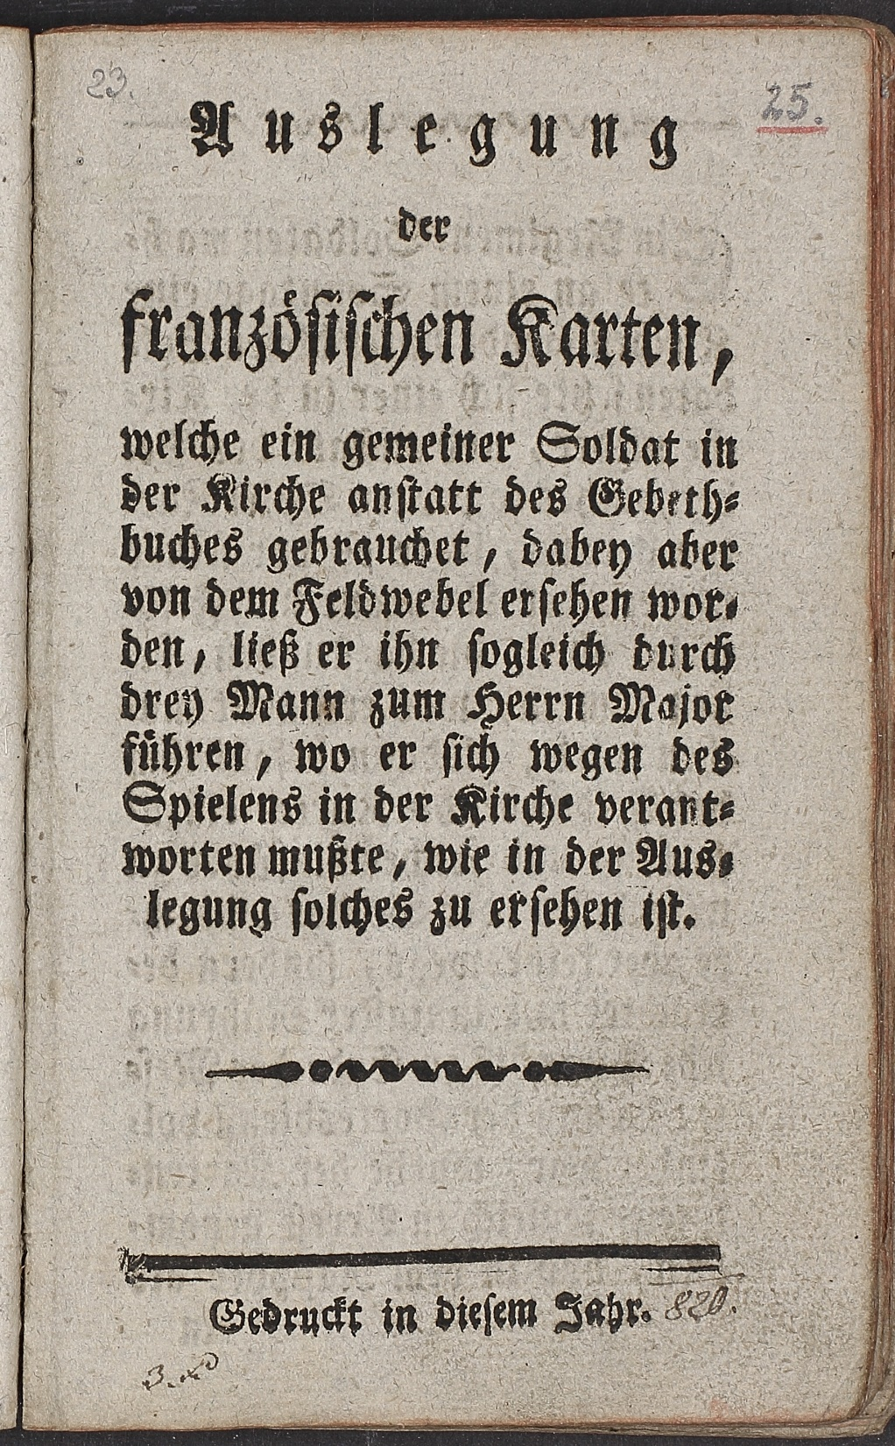
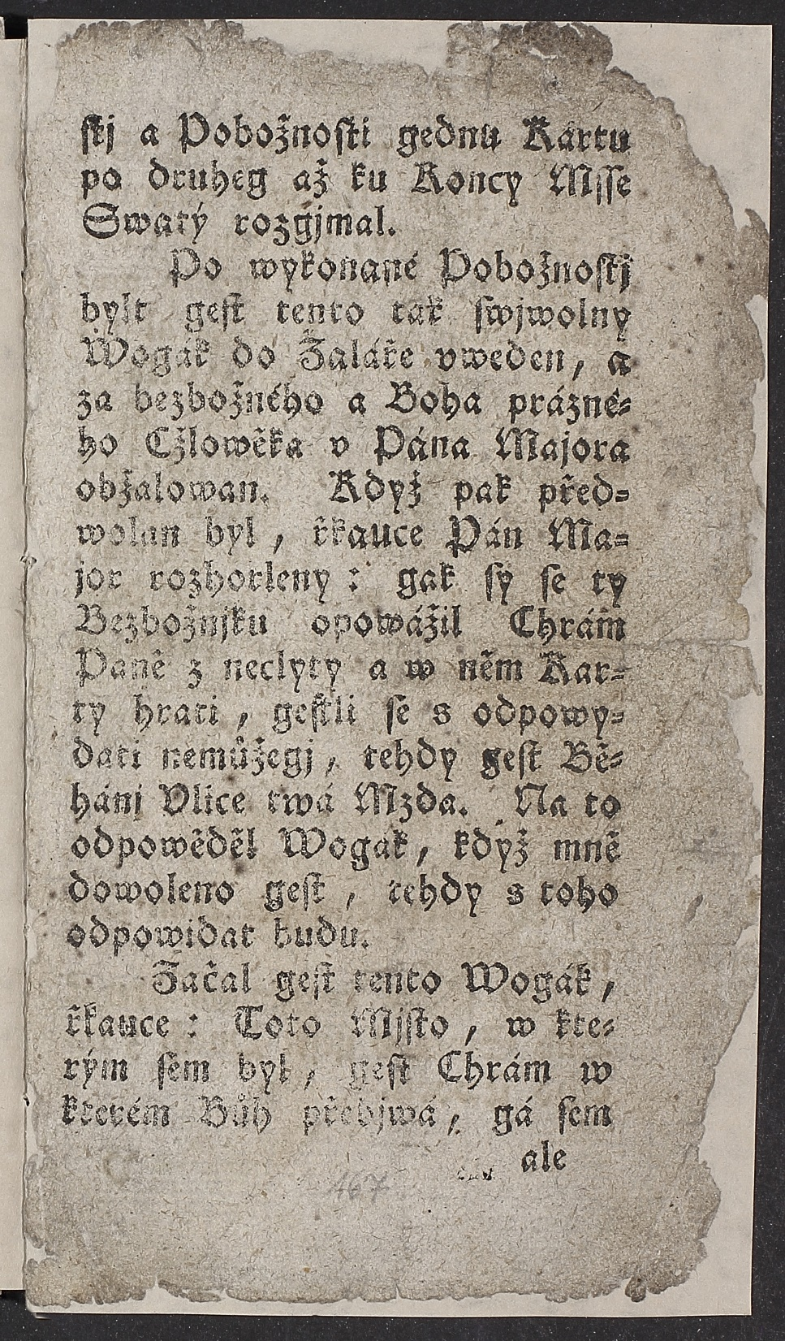
Setkání s kramářskou písní I

Slide 3
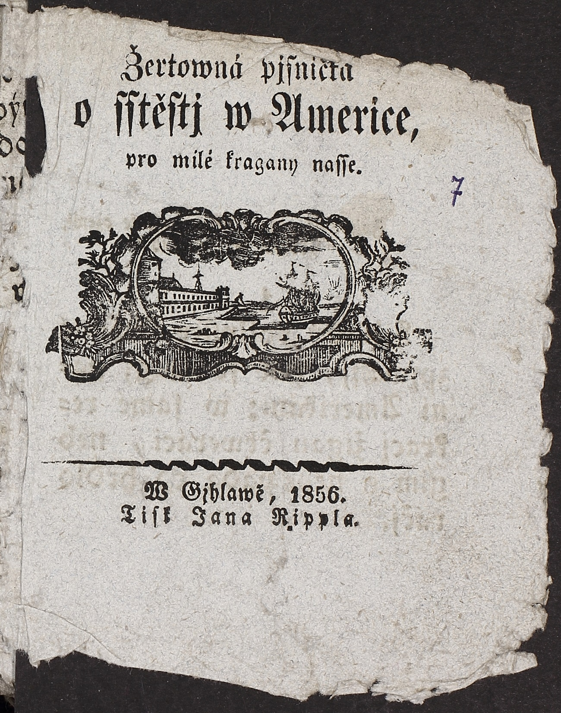
Setkání s kramářskou písní II

Slide 4
Jarmareční zpěvák u Židlochovic (MG, 1852)

Slide 5
Historie české kramářské písně
Přímé počátky spatřovány v 1. polovině 17. století a její popularita se drží až do 2. poloviny 19. století.
Období největšího rozkvětu 18. století - 1. polovina 19. století. (Voit 2006: 498).
Někteří autoři spatřují počátky kramářské písně již v 16. století – za nejstarší kramářskou píseň bývá považována píseň o bitvě u Moháče z roku 1526 (Mocná 2004: 328; Traxler 2007: 428).
Bezprostřední předchůdci české světské kramářské písně: časové a satirické písně (zvláště populární v husitském období) a od 16. století tištěné moralistní písně, zpravodajské letáky. Beneš 1970b: 15; Scheybal 1990: 13; Voit 2006: 496; Traxler 2007: 428; Ivánek 2017: 205.

Slide 6
Kramářské písně jako fenomén populární kultury
Fenomén populární kultury, na pomezí mezi uměleckou produkcí a tvorbou lidovou (folklórem). Spojitost s lidovými písněmi - autoři jsou často neznámí, textově a hudebně nejsou písně definitivně fixované, ale šíří se (přetiskují) v různých variantách a jejich recipienty bylo (vedle nižších vrstev města) rovněž venkovské obyvatelstvo. S uměleckou produkcí je zase spojuje tradování tištěnou formou.
M. Bachtin: populární jako rebelství v každém z nás, protiklad k oficiální (ne elitní) kultuře
J. Fiske: kultura jako dynamický proces. „Ti, kdo mají moc, jsou neohrabaní, přeorganizovaní, zatímco ti, kdo obsadili slabé pozice, jsou kreativní, akční a flexibilní.“ (Fiske 2017:108). Umberto Eco: partyzánská válka. Konzumace kultury: vytváření významů, konstruování identit, nalézání požitků.

Slide 7
Co je kramářská píseň?
Velmi obtížné najít jednoznačnou definici kramářské písně
Přívlastek „kramářské“ nereprezentuje její specifické hudební nebo literární vlastnosti, nýbrž reflektuje vnějškový aspekt, formu prodeje v kupeckých krámech, u trhových stánků nebo podomními prodejci.
„Publikační forma“ –drobné několikastránkové sešitky s jednou nebo několika písněmi, vytištěné nejlevnějším způsobem na nejlevnějším papíru, někdy doprovázené jednoduchou obrazovou složkou, někdy melodickým odkaźem. Původně v tiskárně na jednom velkém listu, rozřezány a složeny (šestnácterka, osmerka).
Kramářské tisky: modlitby, proroctví, svaté obrázky, pověrečné tisky, kalendáře, snáře, od poloviny 18. století i umělé básnické skladby a zlidovělé árie.
Alternativní termíny: kramářská poezie a jarmareční píseň, trhová, špalíčková, pouťová, poutní, letáková či kolportážní píseň.
Špalíčky

Slide 8
Autoři, prodavači, čtenáři
Autoři nejsou zpravidla známi. Ve 2. pol. 19. stol. Autorství častější, i ženy.
Pražský písničkář a organizátor poutí František Hais (1818–1899), Paměti.
V 17.–19. století se postupně typickým recepčním prostředím kramářských písní stalo neprivilegované městské a venkovské obyvatelstvo. Ale P. Burke: 16. a 17. století – šlechtici i panovníci milovali a sbírali balady. Isabela Kastilská, Ivan Hrozný, dánská královna Sofie. „Zpěvák balad si stěžoval, že nemá žádné posluchače, že není zájem o jeho balady. Veselý doktor [Richard Corbet] si svlékl talár a oblékl si zpěvákův kožený kabát a že byl pohledný muž a měl vzácně zvučný hlas, prodal mnoho balad a měl velké publikum.“ (Burke 2005: 51)

Slide 9
Kramářské písně jako evropský a světový fenomén
Sběratel balad Samuel Pepys (1633 – 1703): „As take a straw, and throw it up into the air, you shall see by that which way the wind is, which you shall not do by casting up a stone. More solid things do not show the complexion of the times so well as ballads and libels.“ (The Pepys Ballads.1. Podle Fumerton & Guerrini 2010: 1.)
Anglické „broadside ballads“ (písně tištěné jednostranně), případně „broadsides“ či „broadsheets“ (tištěné oboustranně). Poč. 16. -19 století. K vidění a slyšení takřka všude – na stěnách domů a hostinců, v rukou prodavačů v ulicích Londýna, byly zpívány individuálně podomními prodavači, kolektivně v hospodách, v práci mistrem a jeho tovaryši, na poli děvečkami a rolníky. Vytištěny tisíce, kolovaly milióny kopií.
Německé a rakouské Bänkelsang“ a „Flugblattlieder“ či „Lieddrucke“. Bänkelsang (Petzoldt 1982).
Polské „pieśni jarmarczne“, „odpustowe“, „kramarskie“, „pieśni dziadowskie“, „druki ulotne“ (19. stol.)
Románské prostředí: „cantastoria“ (Itálie), „Bibliothèque bleue“ (Francie), „literatura de cordel“ (Španělsko), „folhetos de feira“(Portugalsko). Dodnes cordel v Brazílii.
Ruský „lubok“, písně slovenské („piesne jarmočné“, „púťové“), ukrajinské („spivanki“), bulharské („pesnopojki“, tj. zpěvníky). (Podle Holubová 2012: 5). Skandinávie – Dánsko („skillingsviser“)

Slide 10
Technologie výroby kramářských písní (J. Dufka, M. Drozda)
Technologie výroby tištěných knih se v českých zemích rozšiřovala od 70. let 15. století.
Kromě malých regionálních tiskáren, zejména od 2. poloviny 18. století vznik velkých tiskařských podniků, současně i více než deset tiskařských lisů. Provoz tiskáren byl regulován, obvykle býval založen na panovnickém privilegiu, později guberniální koncesi.
Řemeslo přecházelo nejčastěji z otce na syna, zetě, nebo nového manžela tiskařovy vdovy, díky čemuž některé rodiny držely tiskárny dědičně i v několika generacích.
Až do 1. poloviny 19. století se technologie příliš nelišila od Gutenbergova způsobu knihtisku. Vysázené litery byly zasazeny spolu s formami pro dřevořezové ilustrace a výplňovými prvky do sazebnice a vloženy do tiskařského lisu. Na raznici byla nanesena tamponem tiskařská barva a přiložen navlhčený arch papíru. Po přiklopení desky byl lis sešroubován, čímž došlo k otisku na papír.
Výrazný zlom ale přinesl až vynález Königova rychlolisu na počátku 19. století; od 30. let 19. století se začaly postupně prosazovat i rotační stroje s tlakovým válcem, které vedly k postupné likvidaci drobných knihtiskáren.

Slide 12
Tiskařská praxe
Běžnou praxí byla výroba patisků, tedy nápodob tištěných předloh.
Vydávaná díla podléhala cenzurnímu dohledu, což může být také jeden z důvodů, proč značná část kramářských písní neobsahuje vydavatelské údaje. Cenzurní dohled byl ale obcházen.
Typickým formátem českých kramářských písní byla šestnácterka, se stranou o velikosti ca 11 × 9 cm, která vznikla zřejmě vývojem z nákladnější osmerky během 1. poloviny 17. století. Z jednoho tiskového archu tak mohly být v závislosti na počtu stran tištěny až čtyři písně.
Ke snížení prodejní ceny přispíval také tisk na horší papír, využití staršího, opotřebeného písma a mnohdy menší úsilí vynaložené na sazbu textů a korektury. Sešívání listů nitěmi nebo zpevňování hřbetu papírovým páskem prováděli zřejmě až distributoři, spojování do specifických konvolutů – špalíčků – bylo až dílem recipientů (Petrtyl 1956: 252–265).

Slide 13
Distribuce a prodej
Titulní strana světských kramářských písní obvykle označením druhu písně: Novina jistá a pravdivá, Velmi strašlivý příběh, Nová píseň světská, Píseň nová kratochvilná, Žalostivý příběh, Píseň truchlivá později také Píseň pro mládence a panny. Teprve za rematickým titulem následoval název tematický, nejčastěji sumarizace zachycené události, obvykle s udáním data a místa.
Tiskař býval zároveň i nakladatelem (levnější). Část prodával ve vlastní síti, část rozprodával kramářům a zpěvákům. Ale i naopak, tiskař tiskl na objednávku zpěváka, kramáře (autora) – F. Hais.
Produkce: volnější vazba mezi obrazovými tabulemi a prodávanými tisky. Například tabule zabavená roku 1765 při zpěváckém vystoupení před kapucínským kostelem ve Vyškově jen částečně odpovídala prodávané písni, nadto byly zpěvákům zabaveny i tištěné texty modliteb a svatebních proslovů, které s písní i obrazem souvisely jen volně.
V Líšni na konci 19. století: „Pěsničkář přichází se ženou. Nese si bidlo a žena na zádech uzel. Na náměstí zarazí bidlo do země, rozváže uzel a na plachtě na zemi rozloží své kramářské ‚pjesničke‘. Má několik svinutých obrazů, na nichž zhruba namalován děj jeho písní výpravných, zvláště o vraždách a popravách. Na bidlo zavěsí obraz, spustí se ženou píseň a holí ukazuje na obraze. Příchozím posluchačům nabízí písně po dvou krejcarech ‚he s notó‘.“ (Bartoš & Mašíček 1902: 29–30).
Snahy o omezování a kontrolu. Po krátkém uvolnění v 80. letech 18. století represe v několika vlnách až do 60. let 19. století. Zejména v závislosti na dění v zahraničí docházelo k zákazu kramářského prodeje.

Slide 14
Jazyk kramářských písní (P. Kosek)
Texty 17. a 18. století svědčí o tom, že šlo o jazyk stabilizovaný, navazoval na předchozí tradici vyspělého jazyka konce 16. století.
Místy písně přijímaly některé jazykové jevy, které se rozšířily na větší části českého jazykového území a které do jazyka textů vysokého stylu konce 16. století pronikaly jen nepatrně: skupinu ej na místě starého ý (výklad > vejklad), protetické v před o na začátku slova (orat > vorat), dvojhlásku ou na místě ú na začátku slova (údolí > oudolí) a konečně í/ ý tam, kde se nacházelo é (dobrého > dobrýho, mléko > mlíko).Zpravidla pro potřeby rýmu nebo pro vyjádření expresivity, popř. v lexikalizovaných případech (vázána na konkrétní slova).
Konzervativní jazyková stránka světských kramářských písní plynula z faktu, že byly úzce spjaty se sférou kramářských písní náboženských. V průběhu 19. století mluvenostní varianty pronikají do textů s větší intenzitou: kromě již zmíněných jevů jde např. o některé inovace typu 7. pádu množného čísla čtyřma koňma.

Slide 15
Písmo (P. Kosek)
Lidově (a neterminologicky) se písmu říká „kurent“ nebo „švabach“. Různé varianty písma novogotického, které se vyvinulo na přelomu středověku a raného novověku ze středověkého písma gotického.
Novogotické písmo se používalo jen pro jazykově české nebo německé tisky, kdežto tisky latinské se od 16. století sázely nejběžnějším humanistickým písmem antikvou (lidově nazývanou „latinka“).
V 2. polovině 19. století se sice definitivně prosadilo písmo humanistické, nicméně v oblasti kramářských tisků se silou tradice držely staré novogotické fonty až do 2. poloviny 19. století.
Každá tiskárna měla zpravidla k dispozici rozdílné sady švabachu a fraktury různých velikostí (často i původu či stáří). V tiskárenské praxi se pak oba typy novogotických písem užívaly vedle sebe, měly rozlišovací funkci (titul, impresum, iniciála, melodický odkaz).

Slide 16
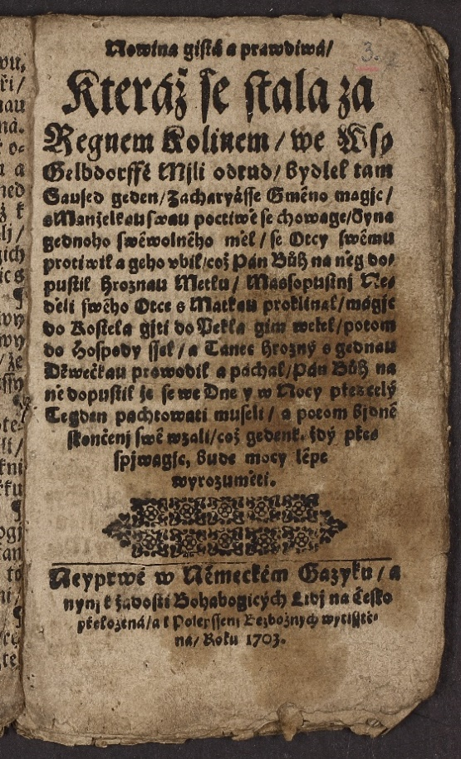
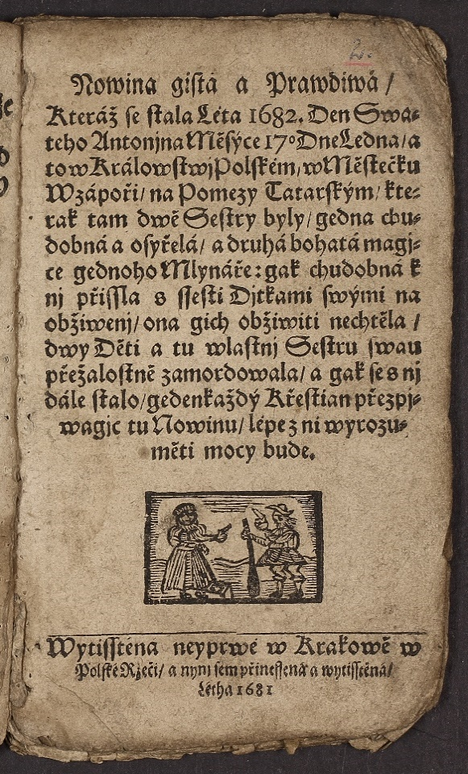

Slide 17
Obraz (J. Dufka)
1. Obrazy nesoucí informaci
2. Obrazy povahy ornamentu s vizualizační funkcí v textu
3. Tzv. typografické ozdůbky (hvězdičky, kvítky, vinné listy, žaludy apod.), které fungují jak samostatně, tak mohou být skladebným prvkem složitějších kompozic. Nejčastěji lze obrazové prvky nalézt na titulní straně, na začátku a na konci textu, často ve formě klasického knižního vlysu a viněty.
Tradiční techniku představoval dřevořez užívaný až do 2. poloviny 19. století. Štoček.
Zaujmout, zvýšit přitažlivost tisku a kategorizovat nabízené zboží.

Slide 18
Obraz
Generická vyobrazení byla často využívána i pro určité typy písní, které je na jejich základě možné identifikovat (muž a žena, voják, popraviště, monogram Krista nebo Panny Marie, kříž).
Složitější vyobrazení pak disponují vlastní vyprávěcí schopností, případně v nich mohou být alespoň hledány detaily zmíněné v tisku (biblické scény, bitvy, živelní pohromy).
Často motivováno vybavením dílny.
Štočky slovenské Skalice v 19. století - jejich původ a užívání lze sledovat až do poloviny 16. století, kdy je z Norimberka zakoupil prostějovský tiskař Jan Günter.

Slide 19
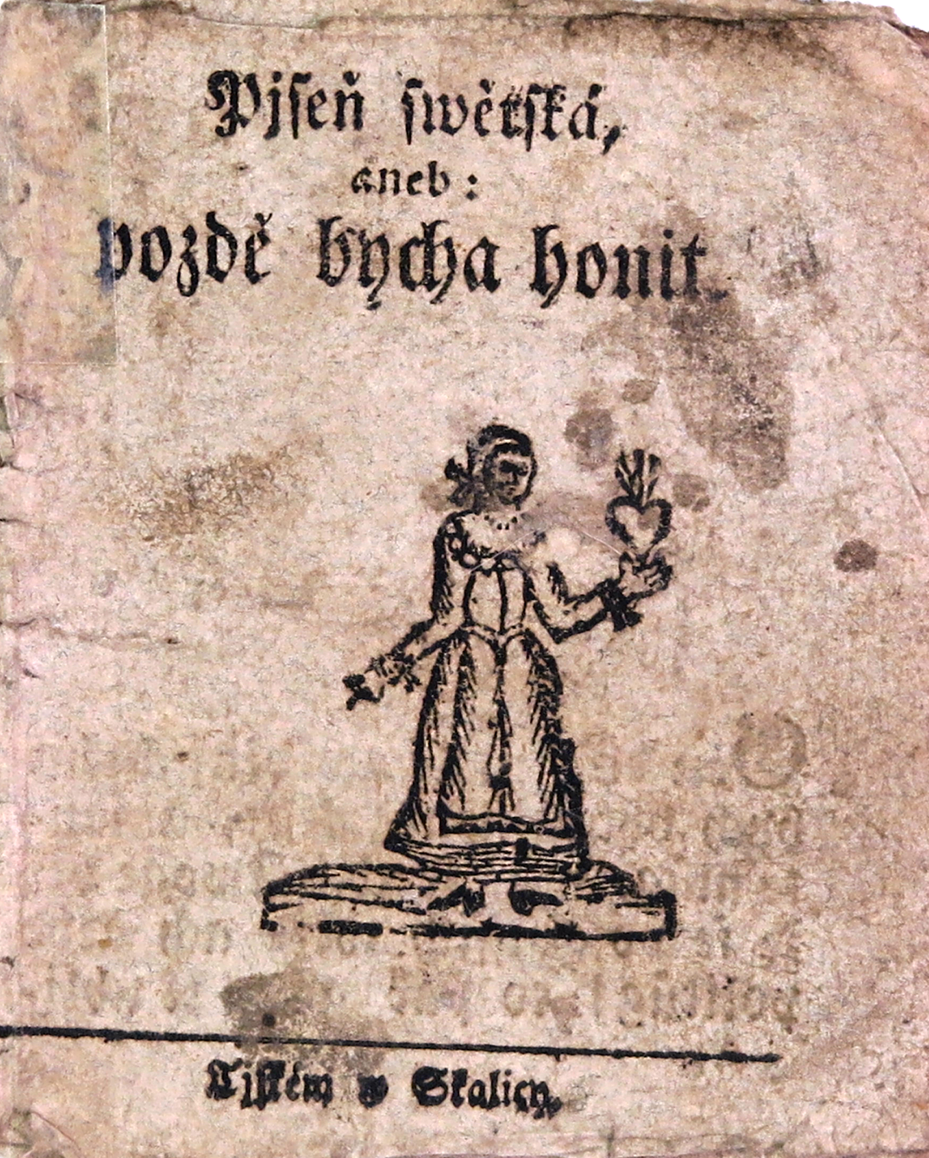
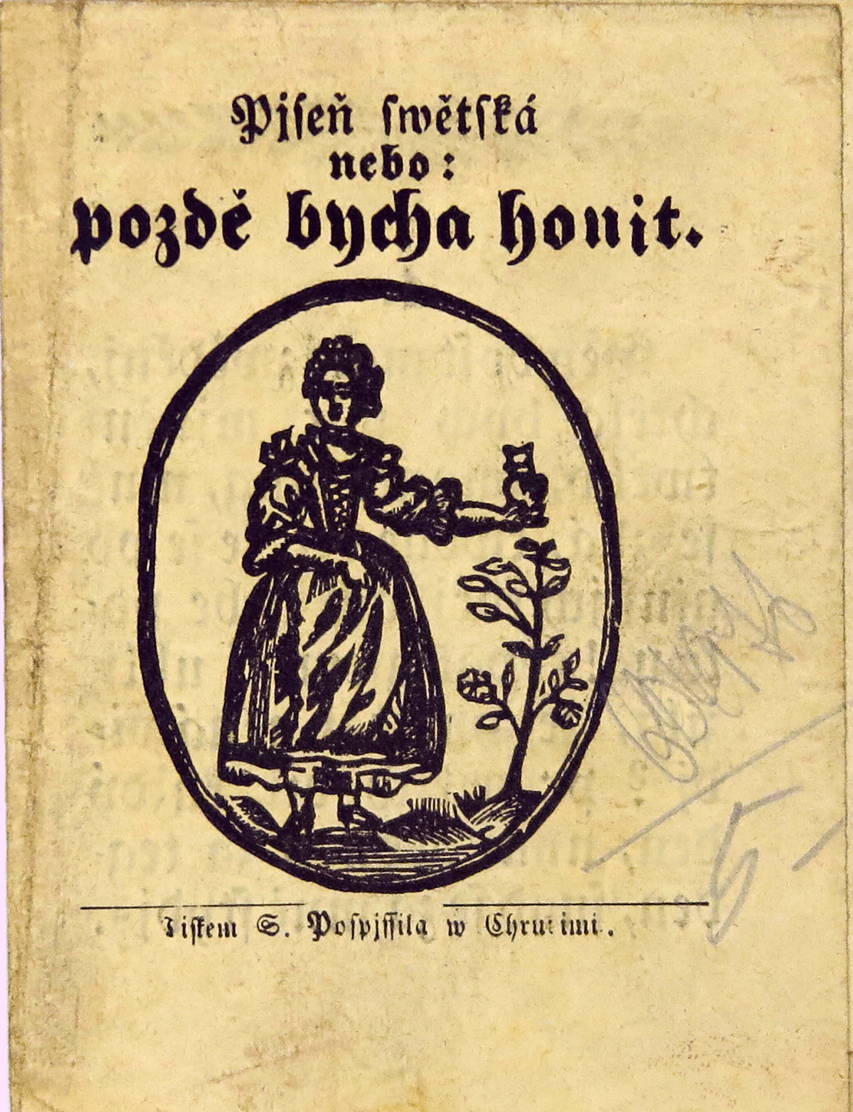
Obrazové typy

Slide 20
Melodie
Vztah textu a nápěvu je ve světské kramářské písni volný, už proto, že k novým textům se nové melodie zpravidla netvořily. Vybíraly se ze známých nápěvů různého původu a vodítkem byl odkaz v záhlaví textu – doporučení, na jaký nápěv text zpívat.
Kramářský zpěv neusiloval o hudební tvorbu a originalitu, ale o přístupnost a sdílení textů zpěvem.
Zpěv kramářských písní se odehrával podobně na ulici, na trhu, v hostinci, ve škole, v kostele, na svatbách a pohřbech, na pouti. Tak, jak se v kancionálech od samých počátků objevovaly některé odkazy na světské písně (např. v katolickém kancionálu Šimona Lomnického z roku 1580 odkaz na píseň V černém lese stáli), není hranice mezi světským a duchovním v hudební stránce kramářských písní zřetelná.
Starší vrstvu nápěvů světských písní zastupují duchovní písně 17. a 18. století (Ukrutná smrt, přehrozná smrt, Pozdraven buď, Františku). Jejich nápěvy byly užívány nahodile (podle rozsahu sloky) nebo záměrně. Např. mravoučné příběhy nabízely melodii postní písně Černěť já se přistrojím.
Odkazy skrytého významu (Známou notou, Povědomou notou, Obzvláštní notou, Má svou notu). Za odkazy typu Obecní notou jsou ve světském kramářském zpěvu zpravidla čtyřřádkové melodie s osmislabičnými verši nebo jiným počtem slabik.

Slide 21
Média písňové tradice (Věra Frolcová)
1786 Olomouc Josefa Hirnleová MZK VK-0000.340,7 | Zastav se, sedláčku milý, pozoruj maličkou chvíli | Jako Barboro, panenko svatá 8 8 8 8 | KT píseň k sv. Isidorovi, patronu rolníků
1771 Litomyšl Antonín Vojtěch Kamenický MZK STS-0559.401 | Poslechněte, ó křesťane, věci hrozné neslychané | Zpívá se jako Barboro, panenko svatá 8 8 8 8 | KT novina o kometě roku 1770 v Rusku
[1751–1800?] Olomouc Josefa Hirnleová ? MZK VK-0000.340,2 | Poslyšte věrni křesťané o strašlivým soudu Páně | Zpívá se jako Barboro, panenko svatá 8 8 8 8 | KT píseň o posledním soudu
1712 Praha HTB Rosenmüller | Barboro, panenko svatá, pro Kristovo jméno sťatá | bez notace 8a 8a 8b 8b | tištěný Kancionálek historický písně k svatým
[1701–1725 Praha ?] MZK VK-0000.575,52 | Barboro, panenko svatá, pro Kristovo jméno sťatá | Má svou notu 8 8 8 8 | KT píseň za šťastné skonání
1697 Brno František Ignác Sinapi MZK STS-0036.352 | Barboro, panenko svatá, pro Kristovo jméno sťatá | Jako O gloriosa domina 8 8 8 8 | KT písničky proti úhlavnímu nepříteli
[1679?] Bzenec [Jan Klabík] BzenKan, VMO R 73, s.p. | Barboro, panenko svatá, pro Kristovo jméno sťatá | 4hlasá notace 8 8 8 8 | rukopisný kancionál
Média písňové tradice
Ze životopisu písně a nápěvu Barboro, panenko svatá v kramářském zpěvu
[1679]–1966
Datace provenience | textový incipit | nápěv strofické schéma nebo počet slabik | médium funkce, kontext
1966 Louky nad Olzou EÚB A 1406/39 | Barboro, patronko svata, pro Kristove rany sćata | notace 8a 8a 8a 8a | paměť a ústní tradice píseň havířů před fáráním do dolů
1941 Mariánské Hory EÚB A 509/5 | Barboro, panenko svatá, pro Kristovo jméno sťatá | notace 8a 8a 8a 8a | paměť a ústní tradice zpěv o hornických svátcích v Šenově
[1870–1880?, české země] MZK VK-0000.792,přív.15 | Ach, poslechněte křesťané věci divné neslýchané | Jako Barboro panenko svatá 8 8 8 8 | KT novina o vraždě syna u Znojma
[1800 Praha ?] MZK VK-0000.467,26 | Barboro, panenko svatá pro Kristovo jméno sťatá | 8 8 8 8 | KT píseň k patronce šťastné smrti

Slide 22
Konec kramářské písně?
Písňový repertoár se přenesl buď do jiných médií, zásadně se proměnil anebo zcela zanikl, vymizel i typický způsob kramářského prodeje.
Měnila se i témata písní a způsob uchopení látky. Náboženské písně, se na přelomu 19. a 20. století zčásti začleňují do kancionálů.
V městském prostředí se zpěv zčásti přesunul na hospodská pódia, posílil herecký prvek a dal vyniknout šlágrům a kupletům. Parodie.
Koncem 19. století se objevuje, zčásti i na kramářském základě, je politická píseň spojená s dělnickým hnutím. Zejména je akcentovaná národní linka.
Socialistické písně, často žánrově i melodicky odlišné od hlavního kramářského proudu, se ještě stihly dostat i do repertoáru pouličních zpěváků, včetně tradiční ukazovací tabule. (Karbusický 1953: 31).

Slide 23
Konec kramářské písně?
Bibliofilské přetisky vydávané od počátku 20. století.
Některé kramářské písně dosud v obecném povědomí, ve formě známých lidových písní i jako součást repertoáru současných interpretů populární hudby. Návaznost patrná zpravidla u textů, v některých případech i u melodické linky.
Několik dodnes oblíbených lidových písní má své nejstarší doklady právě ve světských kramářských tiscích. Např. Čtyři koně ve dvoře, Ach prší, prší rosička, Žežulinko, kde jsi byla nebo Ó hřebíčku zahradnický.

Slide 24
Don Špagát
Výrazným inspiračním zdrojem se pro novodobé umělce stala píseň o Donu Špagátovi.
Kreslíř Jiří Winter-Neprakta k jejímu textu ve 40. letech vytvořil ilustrace. Píseň o Donu Špagátovi. www.neprakta.info.
V roce 1969 nazpíval píseň Jiří Suchý (pořad Grandsupertingltangl) a své vystoupení doprovodil osmi ilustracemi Karla Saudka. Ty reagovaly na vraždu Sharon Tateové (manželky režiséra Romana Polanského), kterou 9. srpna 1969 ubodali dva členové gangu „Rodina“ masového vraha Charlese Mansona.
V roce 1987 vyšla v nakladatelství Supraphon vinylová deska Don Špagát a další písně mládencům a pannám pro obveselení mysle a ukrácení času na světlo vydané.
Píseň dále zpracoval výtvarník Jiří Štamfest a pro současníky ji proslavila skupina Šlapeto.

Slide 25
Kramářské písně v krajanských komunitách
Česky psané kramářské písně přežívaly nejen na českém území, ale také v krajanských komunitách v zahraničí, kam Češi v průběhu 19. století odcházeli za lepšími možnostmi obživy.
V repertoáru volyňských Čechů se dochovalo asi 5 % kramářských písní, vzniklých zpravidla kolem poloviny 19. století. (Pospíšil & Thořová & Lohvinová 1997).
V krajanské vesnici Čechohrad (dnešní Novgorodkovka v jihovýchodní Ukrajině) v roce 2007 Anastázie Chalupnik zpívala Haisova „Fridolína“ a kramářskou píseň Lidinky poslyšte směšné zpívání, která ironicky líčí idylický život v Americe a reflektuje tak problematiku vystěhovalectví.
také špalíček jugoslávských Čechů z Kaptolu, dnes uložený v brněnském pracovišti Etnologického ústavu AV ČR, v. v. i. (sign. EÚB E 34).

Slide 26
Kramářské písně a politická satira
Vzpomínka básníka J. S. Machara na politika a revolucionáře J. V. Friče: „V roce 1886 na svůj svátek pozval nás k večeři. […] A tehdy nám rozdával svou právě vyšlou Novou píseň o hrozném sfalšování starých památek, objeveném skrze dvě hvězdy českých a vysokých škol pražských roku tohoto. Zpívá se jako Jabůrek u kanónu stál. Úpravou byla píseň dobrou imitací jarmarečních balad, byla tištěna švabachem a na měkkém papíře, i slohem je zúmyslně připomínala: Lidi zlatý, to je škandál, v Praze strh se hroznej randál pro dvě moudré palice, ty to mrzí velice, /:že co svět světem stál, vše Hanka sfalšoval.:/“. (Podle Bystrov 2015: 368).
V souvislosti s uprchlickou vlnou ji užili sympatizanti a členové Strany přímé demokracie pro kritiku vstřícného přístupu k uprchlíkům ze strany politiků a médií. Píseň nese název Hranice, je zpívána na nápěv Ej od Buchlova. Hranice. https://www.youtube.com/watch?v=5iA6uTXU290.

Slide 27
Ohlas kramářských písní v dětském prostředí
Ohlas kramářských písní lze snad spatřit i v písních, které jsou dnes zpívány zejména v dětském prostředí, jako je např. píseň Na kopečku v Africe o známém českém lupiči Václavu Babinském. Dle A. Votruby píseň vychází z pražské sentimentální písně Vězení, ach vězení. (Votruba 2007: 384).
L. Souček se domnívá, že „známej lotr mexickej“ je „jedna z posledních vzpomínek na nešťastné mexické dobrodružství císaře Maxmiliána a českých chlapců, kteří ho jako hudebníci i vojáci za moře doprovázeli.“ Kramářské písně o lupiči Babinském a císaři Maxmiliánovi byly ve společnosti 2. poloviny 19. století velmi populární. (Bystrov 2015: 318; Souček 1981:14–15).
Ačkoli kramářské písně jako médium v českých zemích zanikly, způsob výstavby textu, melodie a některé performativní prvky přežily, byť většinou jen jako inspirační zdroje, v nových formách populární kultury.

